Slide 1
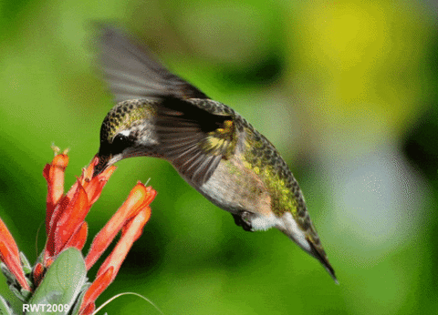
Welcome

Slide 3
পাঠ পরিচিতি
একাদশ শ্রেণির
উচ্চতর গণিত
চতুর্থ অধ্যায়

Slide 4
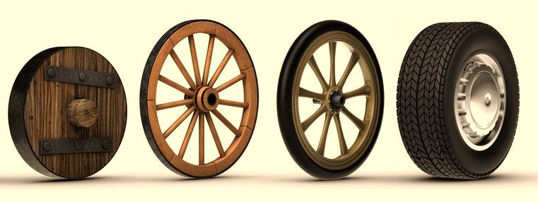
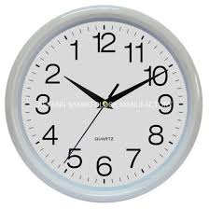
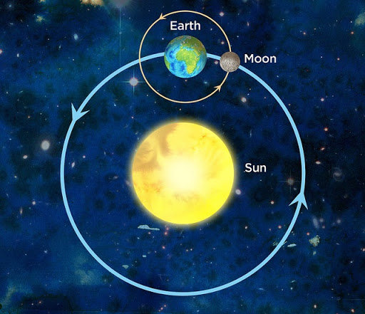
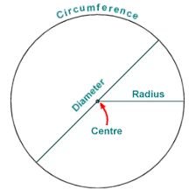
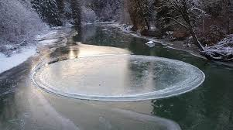
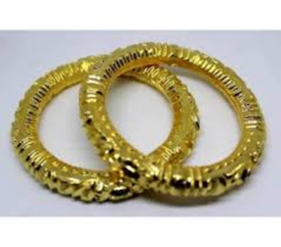
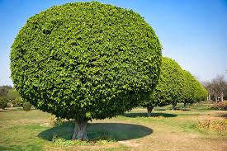
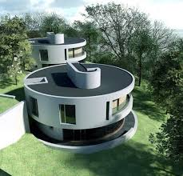
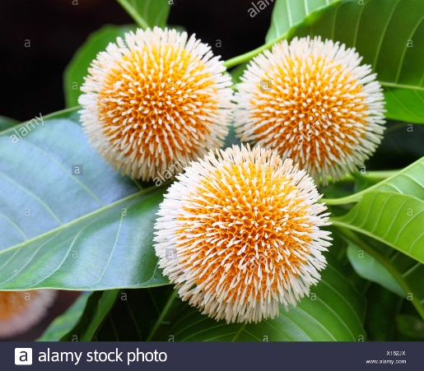

Slide 5
আজকের আলোচ্য বিষয়:
বৃত্ত

Slide 6
শিখনফল
এই অধ্যায় শেষে শিক্ষার্থীরাঃ
1. বৃত্ত কী তা জানতে পারবে।
2. কেন্দ্র মূলবিন্দু বিশিষ্ট বৃত্ত অঙ্কন করতে পারবে |
3. নির্দিষ্ট কেন্দ্র এবং ব্যাসার্ধবিশিষ্ট বৃত্তের সমীকরণ নির্ণয় করতে পারবে।
4.বৃত্তের সাধারণ সমীকরণ থেকে কেন্দ্র ও ব্যাসার্ধ সনাক্ত করতে পারবে।
5. এ সংক্রান্ত সমস্যার সমাধান করতে পারবে।

Slide 7
বৃত্ত
বৃত্ত(Circle) শব্দটি গ্রীক শব্দ Kirkos থেকে নেওয়া হয়েছে যার অর্থ আংটা।
গ্রীক দার্শনিক প্লেটো বৃত্তকে সংজ্ঞায়িত করেছিলেন ও সঠিকভাবে চিত্রের মাধ্যমে প্রকাশ করতে সক্ষম হয়েছিলেন।
ইউক্লিড তাঁর এলিমেন্ট গ্রন্থে বৃত্তের বৈশিষ্ট্যসমূহ নিয়ে আলোচনা করেছিলেন ।

Slide 8
বৃত্তের সংজ্ঞা
সমতলে নির্দিষ্ট বিন্দু হতে সমদূরত্ব বজায় রেখে চলমান বিন্দুর সঞ্চারপথকে বৃত্ত বলে।
নির্দিষ্ট বিন্দুকে বৃত্তের কেন্দ্র এবং বৃত্তপথকে পরিধি বলা হয়।

Slide 9
বৃত্তের সাধারণ সমীকরণ:
ইহাই বৃত্তের সাধারণ সমীকরণ।
কেন্দ্র
ব্যাস্যার্ধ =

Slide 10
বৃত্তের সমীকরণ চেনার উপায়সমূহ:
ইহা x ও y এর একটি দ্বিঘাত সমীকরণ।
$x^{2} ও y^{2} এর সহগসমূহ সমান হবে।$
xy সম্বলিত কোন পদ থাকবে না।
উদাহরন:-
$x^{2}$+$y^{2}−10$x+2y+1=0 এটি একটি বৃত্তের সমীকরণ।

Slide 11
একটি বৃত্তের সমীকরণ দেওয়া থাকলে কেন্দ্র ও ব্যাসার্ধ নির্ণয় করার উপায়:
একটি বৃত্তের আদর্শ সমীকরণ:${ x}^{2}$+$y^{2}$+2gx+2fy+c=0
এই বৃত্তের কেন্দ্র(-g,-f ) এবং ব্যাসার্ধ$\sqrt{g^{2}+f^{2}−c}$
বৃত্তের কেন্দ্রের স্থানাংক$\left(−\frac{x এর সহগ }{2}, −\frac{y এর সহগ }{2}\right)$
বৃত্তটি x- অক্ষকে ছেদ করলে ছেদিতাংশের পরিমান= $2\sqrt{g^{2}−c}$
বৃত্তটি y- অক্ষকে ছেদ করলে ছেদিতাংশের পরিমান= $2\sqrt{f^{2}−c}$
বৃত্তটি x- অক্ষকে স্পর্শ করলে $g^{2}=c$
বৃত্তটি y- অক্ষকে স্পর্শ করলে $f^{2}=c$
Notes:
Ataur

Slide 12
কেন্দ্র মূলবিন্দু এবং r ব্যাসার্ধ বিশিষ্ট বৃত্তের সমীকরণ
Y
P(x,y)
r
y
$$X^{/}$$
O
x
X
$$Y^{/}$$

Slide 13
কেন্দ্র (h,k) এবং r ব্যাসার্ধ বিশিষ্ট বৃত্তের সমীকরণ
Y
r
P(x,y)
y-k
(h,k)
x-h
y
k
x
O
h
X
$$X^{/}$$
$$Y^{/}$$

Slide 19
দলীয় কাজ
ক দল
1.কেন্দ্র (4,-5)এবং$\sqrt{41}$ ব্যাসার্ধ বিশিষ্ট বৃত্তের সমীকরণ নিণর্য় কর।
2. 3$x^{2}$+3$y^{2}$+18x-24y = 0 বৃত্তের কেন্দ্র ও ব্যাসার্ধ নিণর্য় কর।
খ দল
1. কেন্দ্র(7,2)এবং 5 ব্যাসার্ধ বিশিষ্ট বৃত্তের সমীকরণ নিণর্য় কর।
2. $x^{2}$+$y^{2}+6$x-2y-15 = 0 বৃত্তের কেন্দ্র ও ব্যাসার্ধ নিণর্য় কর।

Slide 20
মূল্যায়ন
# নিচের উদ্দীপকের আলোকে 1 ও 2 নং প্রশ্নের উত্তর দাওঃ
2$x^{2}+2y^{2}−4x+8x−8=0$ বৃত্তের সমীকরণ
বৃত্তটির $\text{কেন্দ্}\text{রের}$ স্থানাংক কোনটি ?
(ক) $\left(−2,4\right)$(খ) $\left(2,−4\right)$ (গ) $\left(1,−2\right)$(ঘ) $(−1,2)$
X- অক্ষের খণ্ডিত অংশের দৈর্ঘ্য $\text{কোনটি }\text{?}$
ক) $4\sqrt{6}$ খ) $4\sqrt{3}$ গ) $4\sqrt{2}$ ঘ) $2\sqrt{5}$
3. $x^{2}+y^{2}−4x−6y+c=0$ বৃত্তটি y -অক্ষকেস্পর্শ করে। c এর মান $\text{কোনটি }\text{?}$
ক) $−2$ খ) $3$ গ) $4$ ঘ) $9$
4. $\left(−7,8\right) \text{কেন্দ্র}$বিশিষ্ট একটি বৃত্ত y - অক্ষকেস্পর্শ করে বৃত্তটির
ব্যাস$\text{কোনটি }\text{?}$
ক) $7$ খ) $8$ গ) $14$ ঘ) $16$
Notes:
মোঃ মুজতাহিদুল ইসলাম খাঁ, সহকারী অধ্যাপক, বলিহার ডিগ্রি কলেজ, নওগাঁ।

Slide 21
নিজেকে নিয়ে ভাব।

Slide 22
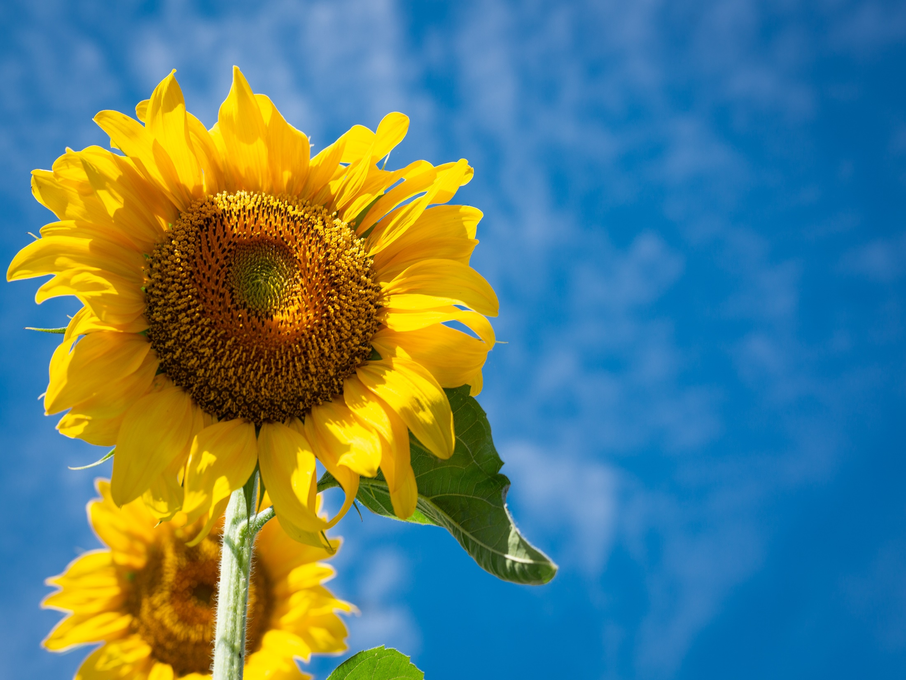
ধন্যবাদ

